Slide 1

讀寫教學策略探討
報告者：王仲萍

Slide 2
何謂策略？
策略是刻意選擇、展布、監控計劃以達到目的的認知過程。
學生運用策略的時候，他們逐漸理解文本，對自己的推論過程也愈益內行
通曉策略的讀者會為了閱讀不同文類而不斷改變策略

Slide 3
兩大國際閱讀素養評比
PISA
經濟合作暨發展組織（Organization for Economic Co-operation and Development，OECD）
主導的「學生基礎素養國際研究計劃（Programme for International StudentAssessment，簡稱PISA）
針對15 歲學生
對其閱讀、自然科學、數學能力進行比較

Slide 4
PIRLS
國際教育成就評鑑協會（InternationalAssociation for theEvaluation of Educational Achievement，IEA）主導的「促進國際閱讀素養研究（Progress in International Reading Literacy Study，簡稱PIRLS）
針對國小四年級學生
對其閱讀能力進行評量

Slide 5
PISA的規模
截至2009年
有超過68個OECD會員國與夥伴國（地區）參與計劃
約略涵蓋了87%的世界經濟體
有超過一百萬名學生接受評量
除了紙筆測驗外亦有開發線上評量系統

Slide 6
PISA評比的對象
在評估接近完成基礎教育的十五歲學生，對於未來生活可能面對的問題情境，準備的程度以及他們習得多少必備的知識和技能。
之所以選擇十五歲學生，是因為多數OECD國家這個年齡的學生正處於義務教育完備的階段，此時的評量可以獲得教育在技能及態度方面累積近十年的成果。

Slide 7
PISA評比的內涵
所謂的知識技能包括；溝通、適應性、學習策略、彈性、時間管理、自我信念、問題解決、資訊技巧等。發展這些跨課程的技能需要一個廣泛跨課程的評量。PISA的調查，以教育品質和均等指標作為跨國比較的主軸。各國報告中，也多以學生社會經濟背景及性別差異作為分析教育表現差異是否涉及機會均等議題的主要變項。

Slide 8
PISA評比的價值
由於PISA是持續進行的計畫，長期下來他可以發展出豐富的數據訊息，以監督各國學生知識與技能趨勢，以及每個國家（地區）不同人口學次群體的發展。

Slide 9
PISA樣本試題
R417 ：熱氣球
R452 ：那就是戲
題目難度：1a 1b 2 3 4 5 6

Slide 10
PISA 閱讀 2000年排名
1.芬蘭 (546)
2.加拿大 (534)
3.紐西蘭 (529)
4.澳大利亞 (528)
5.愛爾蘭 (527)
6.韓國 (525)
7.英國 (523)
8.日本 (522)
9.瑞典 (516)
10.奧地利/比利時/冰島 (507)

Slide 11
PISA 閱讀 2003年排名
1.芬蘭 (544)
2.韓國 (534)
3.加拿大 (528)
4.澳大利亞 (525)
4.列支敦士登 (525)
6.紐西蘭 (522)
7.愛爾蘭 (516)
8.瑞典 (514)
9.荷蘭 (513)
10.香港 (510

Slide 12
PISA 閱讀 2006年排名
1.韓國 (556)
2.芬蘭 (547)
3.香港 (536)
4.加拿大 (527)
5.紐西蘭 (521)
6.愛爾蘭 (517)
7.澳大利亞 (513)
8.列支敦士登 (510)
9.波蘭 (508)
10.瑞典 (507)
16.台灣 (496) 數學第一

Slide 13
PISA 閱讀 2009年排名
1.上海 (556) 閱讀 數學 科學第一
2.韓國 (539)
3.芬蘭 (536)
4.香港 (533)
5.新加坡 526)
6.加拿大 (524)
7.紐西蘭 (521)
8.日本 (520)
9.澳洲 (515)
10.荷蘭 (508)
25.臺灣 (495) 數學第五

Slide 14
學者意見-柯華葳
（1）閱讀教學時間不足
語言教學時數和閱讀教學時數佔全部教學時數的比率
（語言22%，閱讀：9%）都較國際（語言：29%，閱讀：22%）平均比例低。
（2）字詞教學時間過多
課堂上教師以全班為主進行國語科教學，較重字詞教學，閱讀策略教學的頻率偏低，學校需要加強解釋理解歷程的教學。

Slide 15
（3）閱讀廣度要增加
有50%左右的老師未曾指定學生閱讀說明文相關的文本，包括指引或說明書、圖表、圖解或統計圖。
（4）閱讀研習不足
有40%左右教師未接受過閱讀教學相關的專業培訓。老師需要閱讀理解教學方面的在職進修。

Slide 16
學者意見-潘麗珠
1.絕大部分的中小學教師儘管自己可能經常閱讀，卻不見得了解「如何閱讀」或思考過「閱讀方法」、「閱讀策略」的相關問題。……例如吩咐學生讀一本課外書，或剪貼一些方塊文章，書寫讀後心得，卻不說明如何讀、要把握什麼重點、具體的閱讀流程、閱讀之後可以達成什麼目標。

Slide 17
2.傳統國語文教學，著重文字的形、音、義和文法、修辭、章法結構的講解與分析，這些技能雖重要，但應屬於基礎層次，在國小階段應該達成一定的任務。到了國中階段，必須在固有基礎上開展較通盤的做法，講究策略與效率。

Slide 18
香港的做法
在2000 年便啟動教育改革。
把中國語文課程列為關鍵改造的第一步。
課程改革的背後，教育局和學界、教學現場教師合作，有嚴謹的研究、實驗、推廣、控制、改善等完善架構。

Slide 19
負責多項課程改革的謝錫金表示：
研究是政策的後盾。當有理念，就要透過國外研究的基礎，加上香港實地研究的經驗，形成教材。
通常教育局的理念形成後，就會從一個班級開始實驗，然後逐漸擴張到學校，漸次推到六個受測學校實驗。
實驗成功的方法，再推廣到各學校使用。學校推動新教學的期間，教育局同時聯合學者做大規模的家長研討會，推廣理念，改變家長的想法

Slide 20
香港策略教學示例

Slide 21
臺灣相關策略研究機構
TASA國家教育研究院
（台北）
PISA國家研究中心
（台南）

Slide 22
〈國民中小學九年一貫課程綱要〉語文學習領域，分段能力指標
5-3-5 能運用不同的閱讀策略，增進
閱讀的能力。
5-4-2 能靈活運用不同的閱讀理解策 略，發展自己的讀書方法。

Slide 23
92年國民中小學九年一貫課程綱要
作文教材應配合單元教材及相關教材，並以學生生活經驗為中心，引發學生習寫作文之興趣。聯繫作文基本練習(造詞、造短語、造句、句子變化)，敘寫技巧(擴寫、縮寫、續寫、仿寫)及寫作步驟(審題、立意、選材、組織、修改、修辭等)配合習作、寫作練習等，由淺入深，作通盤的規劃安排。

Slide 24
教育部閱讀理解策略教學手冊重點整理
1、 預測
（1）所謂預測，是利用文本預期接下來將要發生的
情節，是否與作者的陳述一致。
（2）預測策略的重點在於「問問題」，亦即，教師
要問對問題，讓學生有方向的猜測。而什麼是
「對的問題」？這與教師是否掌握文章結構以及
解讀文章意涵有關。此外，教師若能了解學生
閱讀文章可能產生錯誤理解之處而設計活動，
更能有助學生的理解

Slide 25
2、 連結
（1）將所讀文本與自己的經驗、背景知識連結或是
與其他類似文本串聯，就是做文-我、文-文、
文-世界的連結，目的在擴大文本理解層面。
（2）讀者閱讀文章時將文本內容與自己的經驗與先
備知識連結，並能連結文本中的訊息，包含句
子間與段落間的連結，使閱讀達到連貫性進而
理解。先閱讀文章→ 喚起與文章主題相關的經
驗→ 掌握連結句子或段落的連接詞，以培養對
文章整體的結構感

Slide 26
3、 摘大意又稱摘要
（1）學生精簡的重述所讀到的訊息。
（2）「摘要」是指讀者擷取文章中重要訊息，經統整濃
縮後，形成能代表文章主旨的簡要敘述。做摘要能有
效促進讀者的閱讀理解。從摘要的認知歷程來看，要
摘出文章要旨，讀者需要藉由刪除不重要與重複的訊
息來找出文章的主要概念，並透過語詞歸納及段落合
併濃縮文章的內容，再以連貫而流暢的文字呈現文本
初始的意義。換言之，摘要策略可以分為四個有順序
且可操作的子程序: 刪除不必要訊息、語詞歸納、選擇
或撰寫主題句及潤飾

Slide 27
4、 找主旨
（1）摘出文章大意後進一步找出自己認為文章主要的論
點。
（2）「大意」是根據文本，區辨出重要與不重要的訊息，
然後將這些訊息統整成連貫、濃縮的訊息，來代表原
來文章的內容。「主旨」是讀者歸納出文本想要表達
的要旨，包含兩方面：
(1)讀者根據作者的意圖，歸納出作者想要表達的想法。
就是我們所稱作者的中心思想，包括作者的「想法」
「感受」、或是「道理」…等。
(2)讀者根據文本所提供的訊息，提出自己的想法 。

Slide 28
5、 作筆記
（1）主要在幫助學生有效組織文章內容以及監督自己的
思考歷程與理解程度。
（2）從做筆記的過程，讀者可以對文章材料產生深層的
分析，區分文章中主要概念與次要概念，並且有意義地
進行組織文章材料的歷程。做筆記可以提高學生的記
憶、理解與對知識內容的保留。做筆記的歷程包括引導
注意、維持注意力、建立內在連結及外在連結筆記內容
包括列出內容大綱、做比較、對照、指出主要概念等。

Slide 29
按照閱讀過程（前、 中、 後） 所介入的策略

Slide 30
1、閱讀前
a複習與主題有關的背景知識
b聯結新章節與舊章節的經驗
c將新材料與個人經驗聯結
d討論關鍵單字與概念
e閱讀文章提要以發展整體概念
f瀏覽文中插圖
g預測文章內容
h建立閱讀目標
i瀏覽文章型式

Slide 31
2閱讀中
a運用標題引導學習
b在每一段落結束後問自己 一個
問題
c重讀文中不熟的部分
d找到作者的寫作形態

Slide 32
3閱讀後
a運用文後的問題檢視理解的程度
b評估所得的訊息及預測後來
c重點摘要
d重讀某些具有特殊觀點的部分

Slide 33
訓練 項目 | 訊息處理 | 組織布局 | 字句駕馭 | 批判思考
對應 策略 | 1分析 情意 2筆法 賞析 3預測 4六何法 5入情 審美 | 1篇章結構 分析 2心智繪圖 3畫線 4段落摘要 5段落標題 6結合與 因果法 7曼陀羅 九 宮格 | 1錯別字 訂正 2句型 分析 3句型 仿作 | 1提問 練習 2QAR問題 層次表 3六頂 思考帽

Slide 34
文 本：兒時記趣
項目 使用策略 操作方式
訊息處理 六何法 分組討論
自行創作

Slide 35
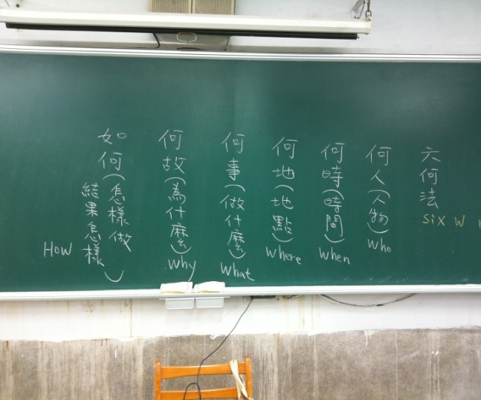
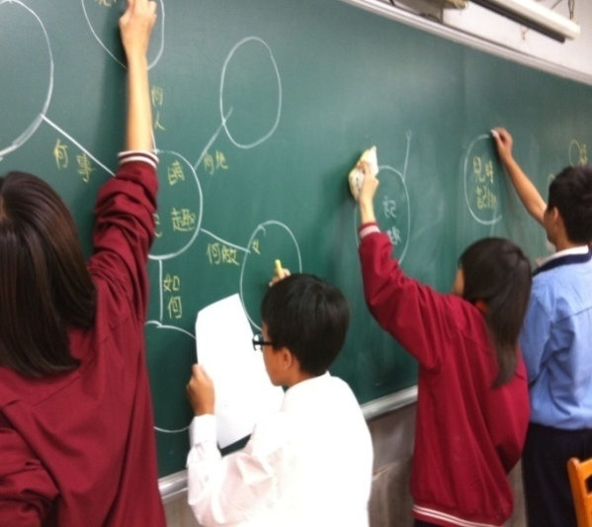
1、教師先於黑板介紹六何法
2、請各組依此找出〈兒時記趣〉一文的取材範圍，然後請兩組以心智繪
圖形式發表。

Slide 36
兒時記趣
何故
好奇
喜愛觀察
如何
因而獲得許多生活樂趣
何時
作者童年
何地
素帳中
草叢中
何事
觀察蚊子
螞蟻
癩蝦蟆
何人
沈復
兒時記趣
如何
從趣味角度看平凡事
何事
觀察鳥獸
驅逐
何地
土牆
何時
童年夏天
何人
沈復
何故
找尋樂趣

Slide 37
寫作應用
題目1：童年記趣
練習項目：以六何法構思取材範圍
步驟一：教師設計學習單，請學生以「童年記趣」為題，練習以六何法構思取材範圍，

Slide 38
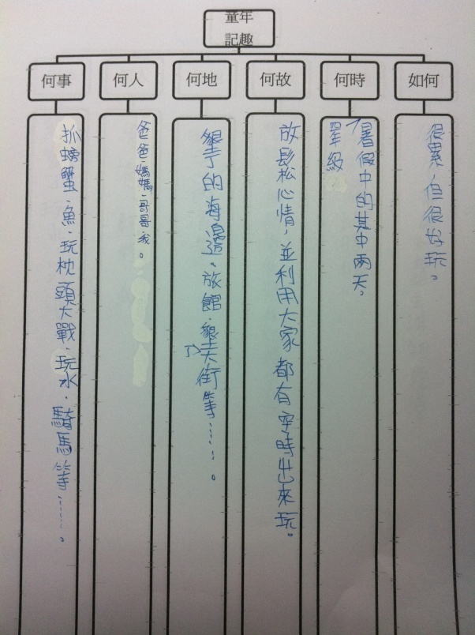
學生作品如下圖所示

Slide 39
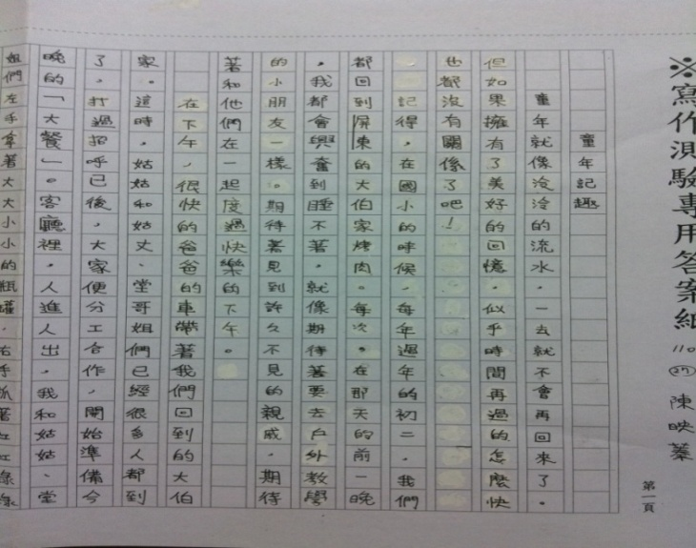

Slide 40
文 本：紙船印象
項 目 使用策略 操作方式
字句駕馭 句型仿作 小組討論、
互評
組織布局 段落標題 小組討論

Slide 41
策略：段落標題
標示技巧是指在文章內使用一些標題、有組織功用的句子、以及邏輯性的連結片語，以強調文章的概念結構和組織。此法被認為可以提高讀者對文章的理解，有利於缺乏閱讀技能的讀者，並加強與概念有關的訊息記憶
之保持

Slide 42
步驟一：教師說明示例
1、結合法
將文中的「人物」和「主旨」結合便是結合法
如第五課〈母親的教誨〉
「人物」是母親，「主旨」是對作者的管教方式，兩者結合後便可將段落標題寫成「母親對作者的管教方式」

Slide 43
2、因果法
前面寫「因」，後面寫「果」，適用於有故事性的文章。
如第八課〈音樂家與職籃巨星〉
「苦練」是因，「踏上職籃」是果。
所以段落標題可設為「苦練使他踏上職籃之路」

Slide 44
步驟二：學生分組討論〈紙船印象〉
段落標題 採用方法
第一組：母親希望孩子在雨天裡也有笑聲 結合法
第二組：母親的巧思，使孩子在雨天也有笑聲 因果法
第三組：因母親摺紙船，讓孩子的童年充滿歡笑 因果法
第四組：因紙船出自母親的巧手，使紙船更有對 因果法
母愛懷念的情感
第五組：母親粗糙不堪的手摺出漂亮紙船 結合法
第六組：作者母親雖然有許多煩惱，仍堅持給孩子最
好的 結合法

Slide 45
策略：句型仿作
〈紙船印象〉一文的開頭，以譬喻及排比的修辭說明對童年生活深淺不一的印象，文章抒情而具有美感。教師設計學習單，請學生分組討論，以「童年往事」為題，模仿此課譬喻及排比的句型，共同創作文章的開頭

Slide 46
學生分組討論創作示例
童年有許多回憶，有些是模糊畫作，若有似無；有些是堅固石雕，永垂不朽；有些像是陳年老酒越陳越香。而有一些事卻像早晨的陽光、黃昏的餘暉、像亮燈，也像燭火，好似平凡卻又獨一無二。
美好的童年充滿了許多回憶，有些是一個謎，混沌初開令人好奇；有些是一幅畫，色彩絢麗、爛漫天真；有些像是一首詩浪漫瀟灑，熱情開朗。而有一些事卻像天上的太陽永垂不朽、像美景，也像天堂，快樂又美好。

Slide 47
結論
1、針對學生問題設計的策略教學因貼近學生需
求，可協助學生更有系統掌握讀寫技巧
2、多重策略教學因選擇較多提高學生策略運
用的機率
3、讀寫結合的教學模式可提供策略練習的實
用情境提高學生對策略的認識
4 、循序漸進＋重覆練習 是提升學生認識策略並嫻
熟技巧的有效模式

Slide 48

謝謝
敬請指教

